Slide 1
Classificação/Clusterização
Edilson Ferreira
Luiz Antônio
Marina Alecrim
Tarcisio Coutinho
&
Bruno Andrade
(alterado por Flavia barros)

Slide 2
Roteiro
Motivação
Classificação de Texto
  Definição
  Técnicas de Construção de Classificadores
    Construção Manual
    Construção Automática
  Algoritmos de Aprendizagem de Classificadores
  Seleção de Atributos
    Redução da Dimensionalidade
  Aplicações
Clustering
  Objetivo
  Métodos de Clustering
    Hierárquico
    Não-Hierárquico
  Aplicações
Clustering x Classificação
Referências

Slide 3
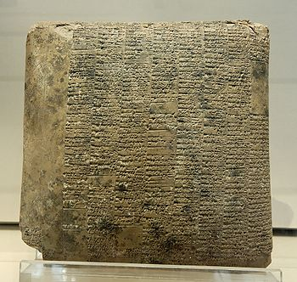
Motivação
A organização da informação é uma preocupação dos seres humanos desde o surgimento das primeiras civilizações, há cerca de 4.000 anos
  Registros contábeis
  Ordenanças do governo
  Contratos
  Sentenças judiciais
Conservados e organizados
em tábulas de argila.
Notes:
A organização da informação é uma preocupação dos seres humanos desde o surgimento
das primeiras civilizações, há cerca de 4.000 anos.
Naquele período, registros
contábeis, ordenanças do governo, contratos e sentenças judiciais eram conservados e organizados
em tábulas de argila.

Slide 4
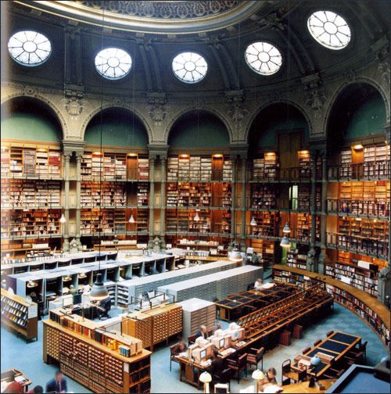
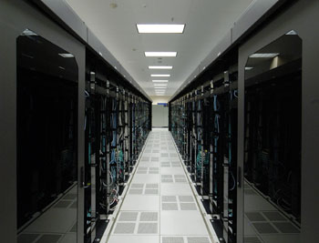
Motivação
Com o passar dos anos, essas tábulas foram substituídas pelo papel e estes gradativamente estão sendo substituídos por documentos digitais.
Localizá-los com agilidade tornou-se um grande desafio para a organização da informação.
Notes:
Com o passar dos anos, essas tábulas foram substituídas
pelo papel, a quantidade de documentos aumentou consideravelmente e a atividade de
localizá-los com agilidade tornou-se um grande desafio para a organização da informação.

Slide 5
Recuperação de Informação
Facilitar o acesso a documentos relevantes à necessidade de informação do usuário
Técnicas populares e tradicionais associadas à recuperação de documentos são classiﬁcação e clusterização de textos.
O problema de RI pode ser visto como uma especialização do problema de classificação
  RI = classificar documentos em relevantes ou não-relevantes

Slide 6
Classificação de Texto

Slide 7
Definição
A classificação de textos é a tarefa de associar textos em linguagem natural a rótulos pré-definidos, a ﬁm de agrupar documentos semanticamente relacionados
Definição Formal
  Considere C = {c1, c2, ..., cm} como um conjunto de categorias (classes) e D = {d1, d2, ..., dm} como um conjunto de documentos.
  A tarefa de classificação de texto consiste em atribuir para cada par (ci, dj) de C x D (com 1 <= i <= m e 1 <= j <= n) um valor de 0 ou 1, isto é, 0 se o documento dj não pertence a ci.
Notes:
Classificação de documentos de acordo com um conjunto de categorias pré-definidas.

Slide 8
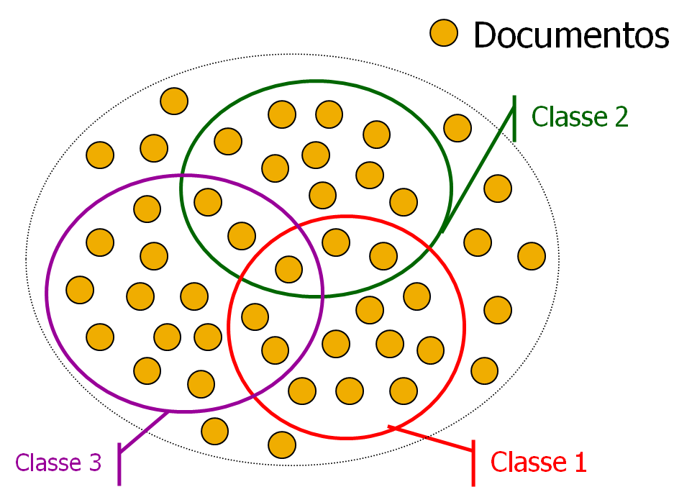
Classificação
Objetivos
  Melhor organização dos documentos
  Facilitar a sua busca automática
  Facilitar o acesso a informação
Notes:
Classificação de documentos de acordo com um conjunto de categorias pré-definidas.
Clustering:
classes geradas automaticamente
Classificacao
classes pre-definidas

Slide 9
Classificação
Classificação Automática
  A classificação é realizada por um sistema automática de classificação
  Dinamismo na classificação
  Construção relativamente complexa
  Perda de precisão
Classificação Manual
  O especialista é quem define a qual classe o documento pertence
  Alta precisão na classificação
  Impraticável em bases que constantemente são modificadas
Notes:
Classificação de documentos de acordo com um conjunto de categorias pré-definidas.
Classificação manual, o especialista no assunto é quem define as classes ao qual o documento percente.

Slide 10
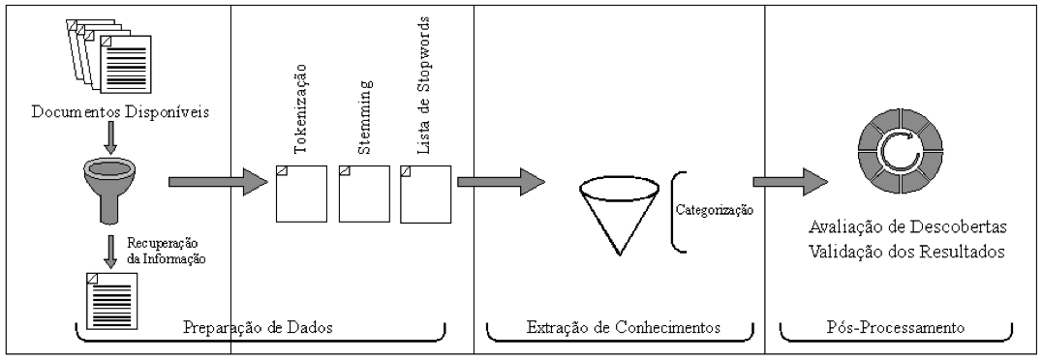
Classificação de documentos

Slide 11
Técnicas de Construção de Classificadores
Construção Manual
  Sistemas baseados em conhecimento (sistemas especialistas) a partir de regras
  Regras adicionadas manualmente
Construção Automática
  Baseado em técnicas de aprendizagem de máquina
Notes:
Classificação Manual diferente de Contrução manual de classficador.
Classificação manual, o especialista no assunto é quem define as classes ao qual o documento percente.
Na construcao manual do classifficador, o especialista "entra" com as regras de classificacao manualmente,

Slide 12
Construção Manual
Abordagem dominante até a década de 80
Sistema baseado em Conhecimento:
  Base de conhecimento
    Um especialista no domínio da aplicação propõe regras para classificar os documentos;
    Dependendo do sistema, meta-informações podem ser consideradas
  Componentes básicos:
    Base de Conhecimento com regras de classificação
    Máquina de Inferência

Slide 13
Construção Manual
Base de Conhecimento:
  Regras de Produção
Exemplo:
  Regras para o reconhecimento de um bloco de citação em uma página de publicação (CitationFinder)
SE houver uma cadeia de Autores
E houver uma cadeia de Intervalo de Páginas
E houver uma cadeia de Trabalho Impresso
E houver uma cadeia de Data
ENTÃO o texto é uma citação (chance 1.0)

Slide 14
Construção Manual
Vantagens
  Execução rápida do classificador
Desvantagens
  Necessário um especialista para codificar as regras
  Muito trabalho para criar, atualizar e manter a base de regras

Slide 15
Construção Automática
Como o surgimento da web na década de 90, vários problemas surgiram
  Escalabilidade das soluções existentes
  Web em constante modificação
    Classificação incoerente (regras definidas não mais aplicáveis)
    Impossível atualizar e manter a base de regras
Assim, os sistemas baseados em classificadores manuais foram perdendo espaço para técnicas baseadas em aprendizado de máquina
Notes:
Como resultado, sistemas especialistas foram gradativamente perdendo espaço para
solucionar problemas de CAT no início dos anos 90, principalmente na comunidade acadêmica, em favor do paradigma baseado em aprendizado de máquina

Slide 16
Construção Automática
É mais simples classificar através de exemplos
Exemplos são facilmente obtidos
  Especialista:
    "Esses 20 emails são Spam, essas 50 não.“
Muito útil quando é necessário atualizar ou modificar freqüentemente o classificador
  Usuário:
    "Agora eu quero trabalhar no domínio de produtos eletrônicos.“
Solução: Aprendizagem de Máquina

Slide 17
Aprendizagem de Máquina
Aprendizagem de Máquina
Supervisionado
Não-Supervisionado
Classificação
Regressão
Clustering
K-NN
Árvores de decisão
Naive Bayes
Redes Neurais
Support Vector M achines
Hidden Markov Models
K-NN
Árvores de decisão
Redes Neurais
K-Means
Algoritmos Hierárquicos
Self Organized Maps

Slide 18
Construção Automática de Classificadores
Dividida em 2 fases:
  Fase de Treinamento
    Construção da base de regras a partir de um conjunto de treinamento
    O sistema "aprende" a partir dos exemplos
    Usa-se uma técnica/algoritmo de Aprendizagem de Máquina
  Fase de Uso
    Uso do conhecimento adquirido para classificar cada item da coleção de teste
    Novos exemplos jamais vistos aparecem (Aprender visando generalizar não 'decorar' o conjunto de treinamento)
Notes:
Treinamento (supervisionado) “Apresentamos exemplos ao sistema “
O sistema “aprende” a partir dos exemplos “O sistema modifica gradualmente seus parâmetros “
ajustáveis para que a saída se aproxime da saída desejada

Slide 19
Algoritmos de Aprendizagem de Classificadores
Existem diversas técnicas de aprendizagem de máquina para Classificação Automática
  Redes Neurais
    Mulit-Layers Perceptron (Backpropagation, SVM)
  Aprendizagem Baseada em Instâncias (IBL)
    KNN
  Algoritmos Genéticos
    Genitor
  Aprendizagem Baysianas
    Naive Bayes
Notes:
Existem diversas técnicas de aprendizagem de máquina utilizadas para a categorização automática de textos, destacam-se: Redes Neurais (backpropagation, multi
layers perceptron), Aprendizagem Baseada em Instâncias (KNN), Algoritmos Genéticos (Genitor e CHC) , Aprendizagem Simbólica e Aprendizagem Bayesiana (redes bayesianas, naive bayes).
SVM- support Vector Machine
MLP utilizes a supervised learning technique called backpropagation for training the network.
Aprendizagem Baseada em Instâncias (IBL) - Aprendizagem preguiçosa
Simplesmente armazena os exemplos de treinamento
-Deixa a generalização de f só para quando uma nova instância precisa ser classificada
-A cada nova instância, uma f nova e local é estimada
-Métodos: vizinhos mais próximos, regressão localmente ponderada, raciocínio baseado em casos,

Slide 20
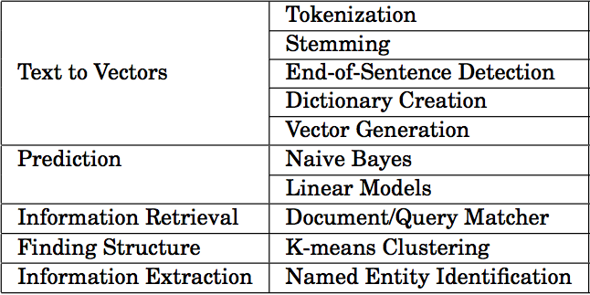
Preparação dos textos
Coleta de documentos
Padronização dos documentos
  Text-Miner Software Kit (TMSK)

Slide 21
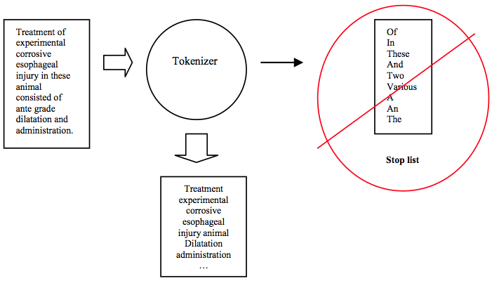
Preparação dos textos
Was | Be
Had | Have
Knelt | Kneel
Knew | Know
Fungi | Fungus
Tokenização
Dicionário de Stemmer

Slide 22
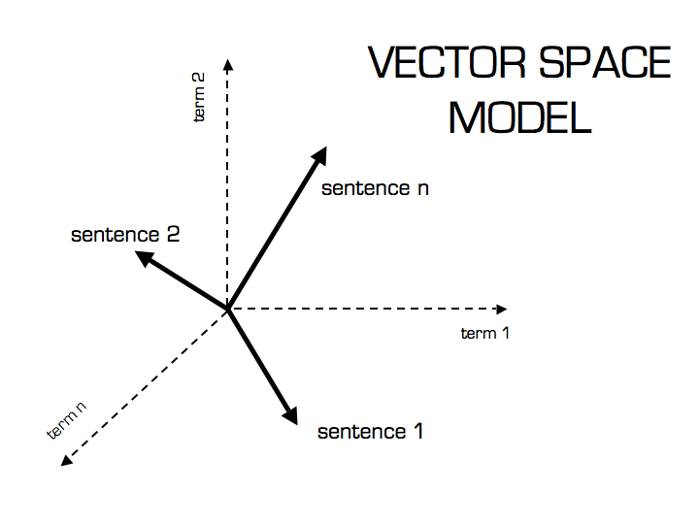
Representação dos textos
Modelo Espaço Vetorial
Conjunto de documentos
  Atribuição de pesos (TF-IDF)
 | K1 | K2 | … | Kn
D1 | 2.6 | 4.1 | … | 3.7
D2 | 7.2 | 0 | … | 2.1
… | … | … | … | …
Dm | 0 | 1.2 | … | 5.1

Slide 23
K-Nearest Neighbors (KNN)
Treinamento e Teste
K-vizinhos mais próximos
 | K1 | K2 | … | Kn
D1 | 2.6 | 4.1 | … | 3.7
D2 | 7.2 | 0 | … | 2.1
… | … | … | … | …
Dm | 0 | 1.2 | … | 5.1
Treinamento
Teste

Slide 24
K-Nearest Neighbors (KNN)
É considerado um dos melhores métodos para a classificação de texto
  Vantagens
    Simples e Efetivo
    Escalável para grandes aplicações
    Não perde/desperdiça informação
    Capaz de aprender funções complexas
  Desvantagens
    Lento para realizar uma consulta
    Facilmente enganado por um atributo irrelevante
Notes:
considerado um dos
melhores métodos para a classificação de texto, é simples e efetivo e escalonável para
grandes aplicações. Algumas aplicações de sucesso incluem reconhecimento de escrita à
mão e imagens de satélite.
O algoritmo K-Nearest Neighbors classifica um dado elemento desconhecido (de
teste) baseado nas categorias dos K elementos vizinhos mais próximos, ou seja, os
elementos do corpus de treinamento que obtiveram os graus de similaridade mais altos
com o elemento de teste.
Calcula-se a similaridade de cada um dos elementos do corpus de treino com o
elemento que se quer classificar e então ordena os componentes da base de treino do
mais similar ao menos. Dos elementos ordenados, selecionam-se os K primeiros, que irão
servir como parâmetro para a regra de classificação.

Slide 25
K-Nearest Neighbors (KNN)
O algoritmo K-Nearest Neighbors classifica um dado elemento desconhecido (de teste) baseado nas categorias dos K elementos vizinhos mais próximos
  Passos:
    Calcular a similaridade de cada um dos elementos do corpus de treinamento com o elemento que se quer classificar
    Ordenar os componentes da base de treinamento do mais similar ao menos
    Selecionar os K primeiros, que irão servir como parâmetro para a regra de classificação

Slide 26
K-Nearest Neighbors (KNN)
Regra de Classificação
  Determina como o algoritmo computa a “influência” de cada um dos K vizinhos mais próximos ao elemento desconhecido, e.g.
    Majority Voting Scheme – maioria obtida na votação
      A classe escolhida será a que tem mais representantes entre os K elementos
    Weighted-sum Voting Scheme - soma do peso da similaridade
      Considera a similaridade dos elementos de cada categoria (peso)
Função de Similaridade (Função de Distância)
  Mensura a similaridade entre dois elementos
    E.g., cosseno, distancia euclidiana...
Notes:
A regra de classificação diz como o algoritmo vai tratar a
importância de cada uns dos K elementos mais próximos. A função de similaridade vai
mensurar quão dois elementos são semelhantes de forma a poder identificar quais são os
K-NN.
Em [WANG, 2006] são
revistas duas regras classificação bem comuns: maioria na votação (majority voting
scheme) e a soma do peso da similaridade (weighted-sum voting scheme). Na primeira,
cada elemento tem uma influência igual, a classe escolhida será aquela que tiver mais
representantes entre os k elementos. Na segunda, entre os k elementos, são somadas as similaridades dos elementos de mesma categoria, o elemento desconhecido será
classificado na categoria que obtiver maior valor. As funções do cálculo de similaridade
mais conhecidas na literatura são: a do cálculo do cosseno de dois vetores e a distância
euclidiana.

Slide 27
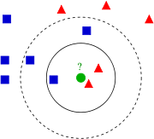
K-Nearest Neighbors (KNN)

Slide 28
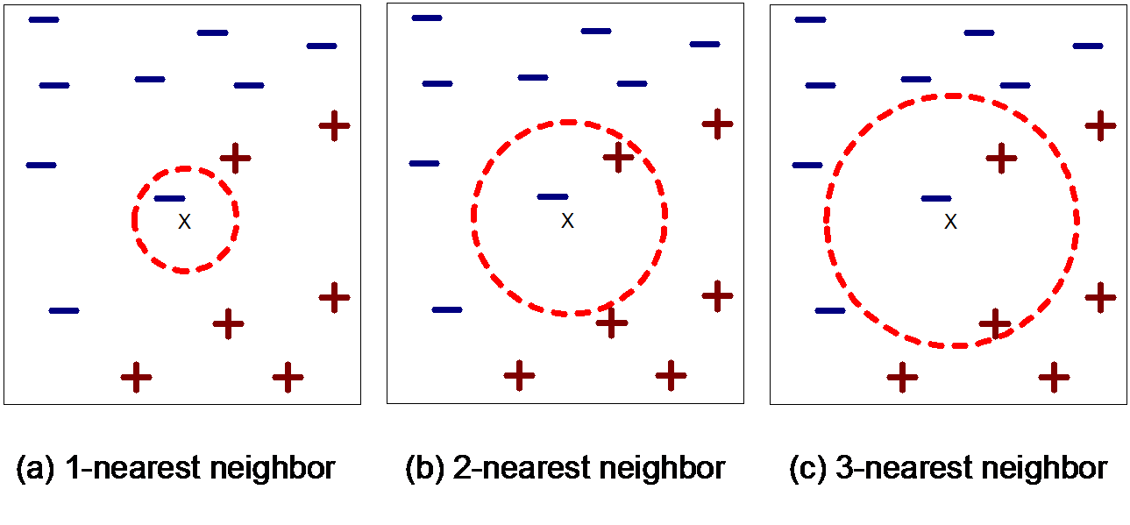
K-Nearest Neighbors (KNN)

Slide 29
Seleção de Atributos
Problema
  Grande quantidade de termos nos documentos
    Muitos termos acabam por diminuir a precisão dos algoritmos de classificação
Solução
  Reduzir a quantidade de termos (atributos) sem sacrificar a precisão na classificação
    Redução do overfitting
  Selecionar os melhores atributos
Cuidado!
  Na remoção de termos, corremos o risco de remover informações úteis à representação dos documentos
Notes:
maior problema da classificação de texto nos dias de hoje tem sido a grande
quantidade de termos nos documentos usados como características (atributos) que
representam esses documentos. Isto acaba sendo proibitivo para a maioria dos algoritmos
de classificação. Então, é imprescindível reduzir a quantidade de atributos, sem contudo
sacrificar a precisão na classificação. Por isso, uma etapa de seleção de atributos é
essencial para remover os termos não-informativos dos documentos.
Overfitting que muitas vezes ocorre quando o classificador se ajusta demais à base de
treinamento, e não conseguindo assim classificar bem os documentos de teste.
A precisão de muitos algoritmos de aprendizagem pode ser otimizada pela seleção dos termos mais preditivos.
Por causa disso, antes de executar a classificação freqüentemente se aplica um passo de
redução de dimensionalidade cujo efeito é reduzir o vetor-espaço de termos.
Maldição da Dimensionalidade: Alguns problema tornam-se intratavel com o aumento do numero de variaveis

Slide 30
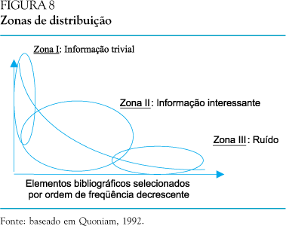
Seleção de Atributos
Distribuição de Zipf
Notes:
[Goffman, 1966] observou que a Primeira Lei de Zipf era válida apenas para um
subconjunto de palavras muito frequentes. Na maioria dos casos, essas palavras têm a
característica de ocupar ranking único na lista de distribuição de palavras, isto é, das
palavras de alta freqüência de ocorrência, dificilmente, existem duas palavras com a
mesma freqüência de ocorrência.
Para palavras de baixa freqüência de ocorrência, Zipf propôs uma segunda lei,
revisada e modificada por [Booth, 1967]. A Segunda Lei de Zipf enuncia que, em um
determinado texto, várias palavras de baixa freqüência de ocorrência (alto rank) têm a
mesma freqüência [Guedes, 1998].
Esses dois comportamentos, inteiramente distintos, definem as duas extremidades
da lista de distribuição de palavras de um dado texto. Assim, é razoável esperar uma
região crítica, na qual ocorre a transição do comportamento das palavras de alta
freqüência para as de baixa freqüência. [Goffman, 1966] admitiu como hipótese que nessa região de transição estariam as palavras de maior conteúdo semântico de um dado
texto

Slide 31
Redução de Dimensionalidade
Quando o vocabulário da base é muito grande, o algoritmo de aprendizagem poderá perder em desempenho.
Redução de dimensionalidade
  Seleção ou Extração das características mais relevantes
  Isso melhora significativamente a eficácia e a eficiência do aprendizado

Slide 32
Redução de Dimensionalidade
Textos não podem ser diretamente interpretados por um algoritmo de classificação
  Maldição da Dimensionalidade +_+
Necessidade de definir uma representação dos documentos
  Vetor de Termos com pesos associados
Pré-Processamento dos Documentos
  Semelhante a sistemas de RI
    Análise Léxica
    Utilização de Stopwords
    Thesaurus

Slide 33
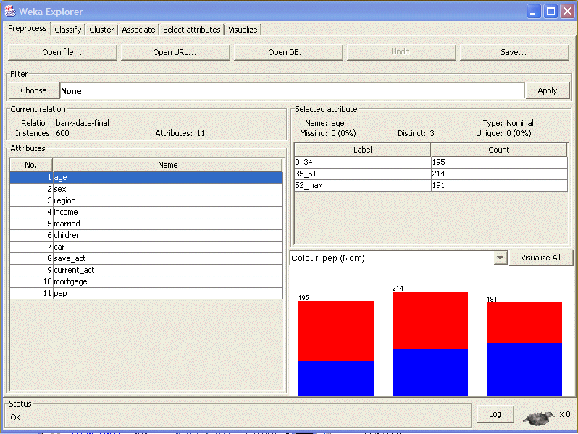
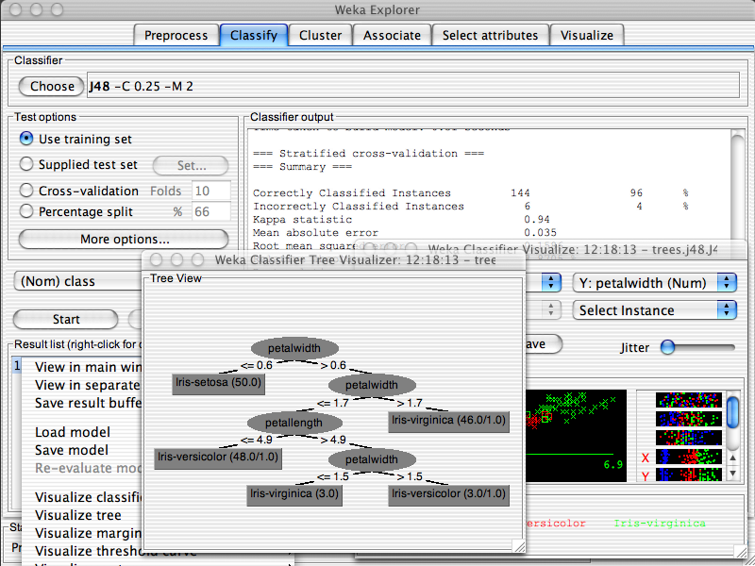
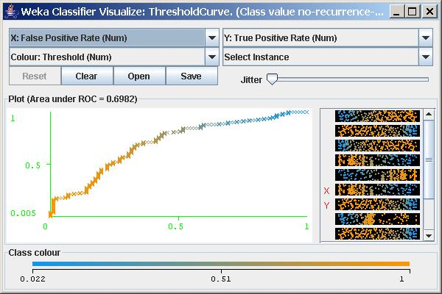
Weka

Slide 34


Aplicações
Filtro de Spam
Notes:
http://www.das.ufsc.br/~marcelo/pg-ic/IC08/jim-ramices-art.pdf
Olhar tópico:
2.2.1 Categorias dos filtros Existentes

Slide 35
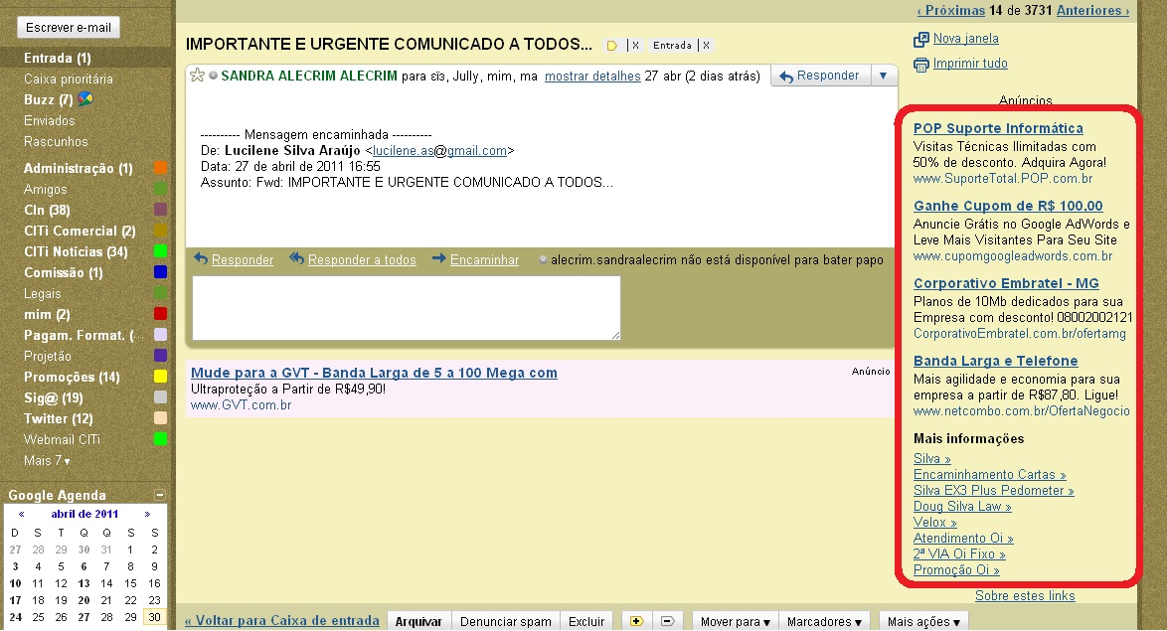
Aplicações
Recomendações

Slide 36
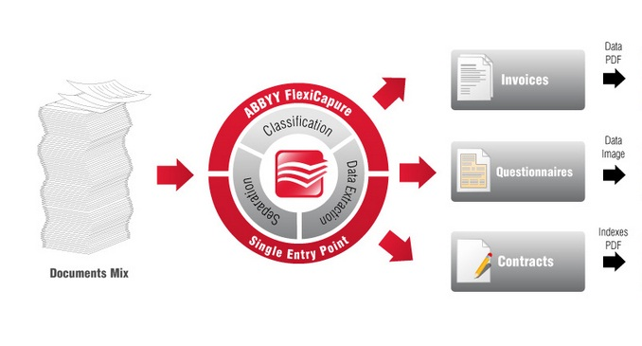
Aplicações
Classificador “Clássico”
Notes:
http://www.abbyy.com.br/flexicapture/funcionalidade/

Slide 37
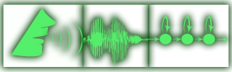
Aplicações
Classificação de áudio
  Classificação de instrumentos
    Sachs-Hornbostel system
  Classificação de gênero musical
  Reconhecimento de linguagens
Notes:
http://www.abbyy.com.br/flexicapture/funcionalidade/

Slide 38
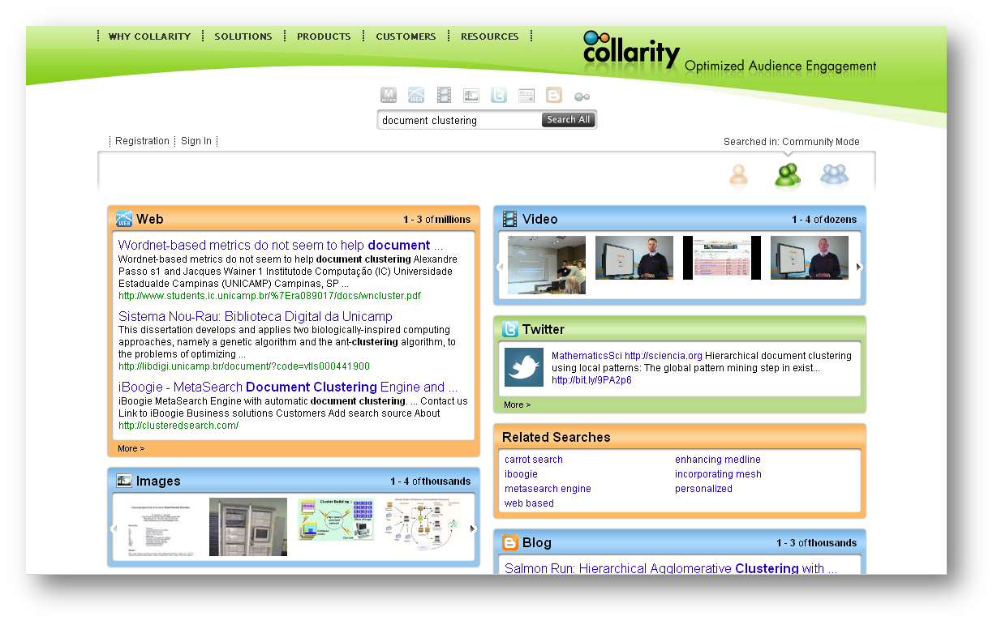
Aplicações
Divisão por Fonte de Acesso

Slide 39
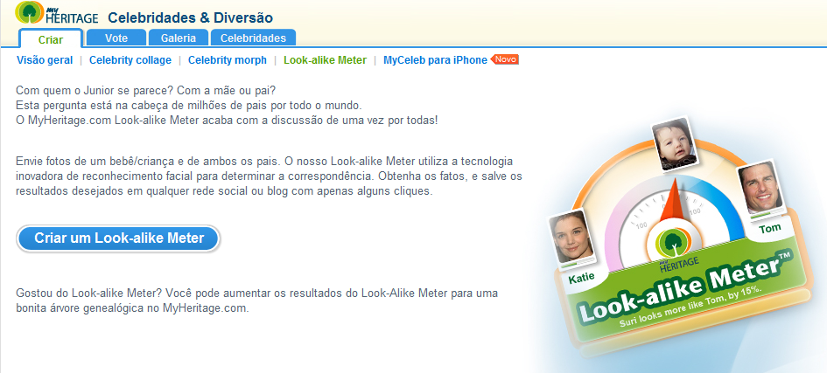
Aplicações
MyHeritage

Slide 40
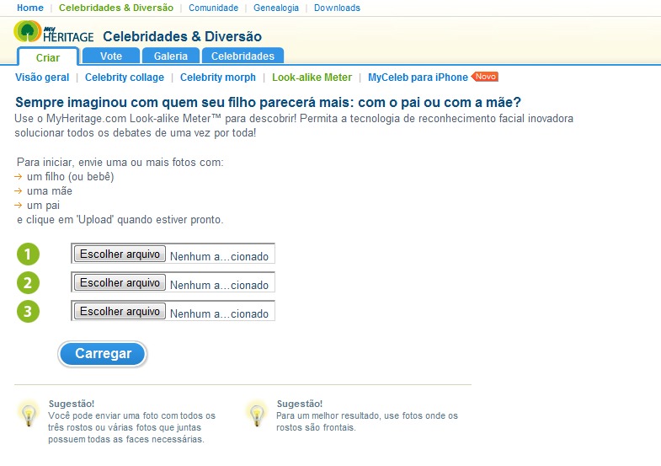
Aplicações
MyHeritage

Slide 41
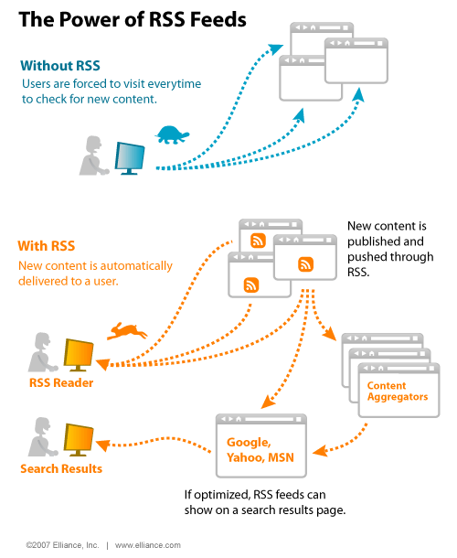

Aplicações
RSS Feed’s

Slide 42
Clustering

Slide 43
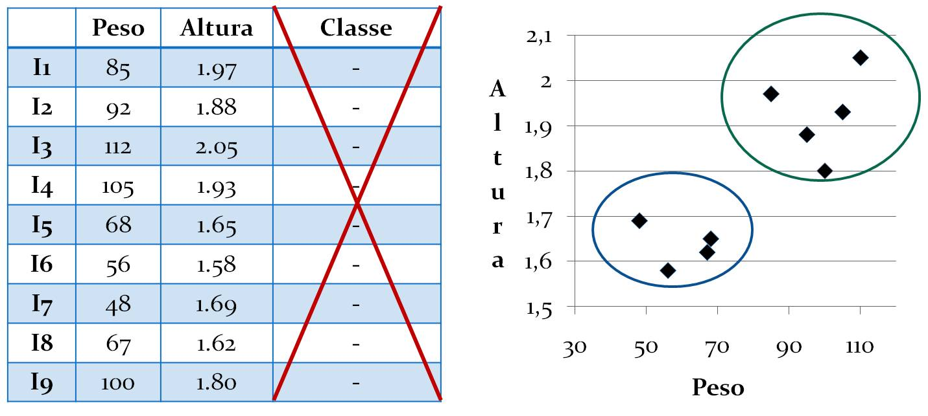
Objetivo
Agrupar documentos semelhantes em classes não conhecidas a priori.

Slide 44
Clusterização
O problema mais importante de aprendizagem não-supervisionada.
Encontrar uma estrutura em uma coleção de dados não-rotulados.
Agrupamento realizado sobre um conjunto de documentos, os quais são particionados em subconjuntos ou clusters.

Slide 45
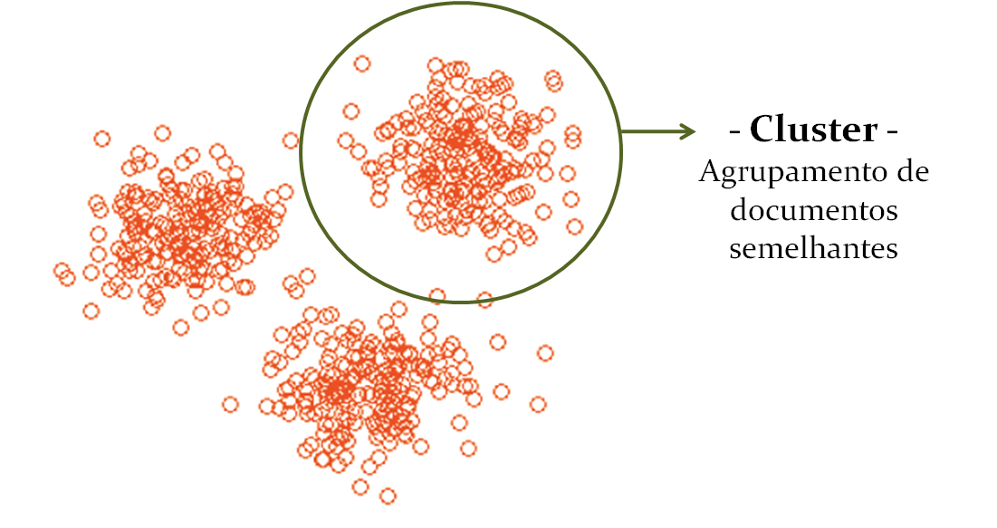
Clusterização
Documentos similares são agrupados em um mesmo cluster.
Documentos agrupados em clusters diferentes, são diferentes.

Slide 46
Métodos de Clustering
Hierárquico
  Agrupamento em árvore
Não-Hierárquico
  Número de conjuntos deve ser informado

Slide 47
Métodos de Clustering
Animal
Vertebrado
Peixe
Réptil
Invertebrado
Helmito
Anfíbio
Mamífero
Inseto
Crustáceo
Hierárquico
Notes:
Constrói uma árvore (taxonomia hierárquica - dendograma) a partir de um conjunto de exemplos não etiquetados.
http://www.inf.ufsc.br/~patrec/agrupamentos.html

Slide 48
Métodos de Clustering
Não-Hierárquico
  Número de conjuntos deve ser informado
Algoritmo K-Means
  Minimizar a variabilidade dentro do grupo
  Maximizar a variabilidade entre os grupos
Notes:
http://www.inf.ufsc.br/~patrec/agrupamentos.html
Na parte "Agrupamento por k-Média" explica bem direitinho.

Slide 49
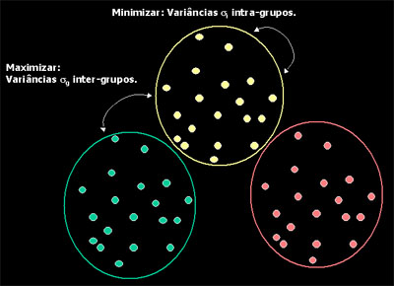
K-Means
Processo de Análise de Agrupamento

Slide 50
K-Means
Escolha inicial dos centros:
  Aleatória
Cálculo da Distância:
  Distância Euclidiana
Critérios de Parada:
  Não modificação dos clusters em duas iterações sucessivas.
Notes:
Passo 1: É calculada a distância entre todos os objetos (usei a medida Euclideana neste exemplo). Este cálculo forma a matriz de distância, apresentada a seguir:

Slide 51
K-Means
Exemplo K = 3
c₂
Escolher os centros iniciais.
Associar cada vetor ao cluster mais próximo.
Determinar os novos centros.
Associar cada vetor ao cluster mais próximo.
Determinar os novos centros.
Associar cada vetor ao cluster mais próximo.
Não houve alterações.
c₁

Slide 52
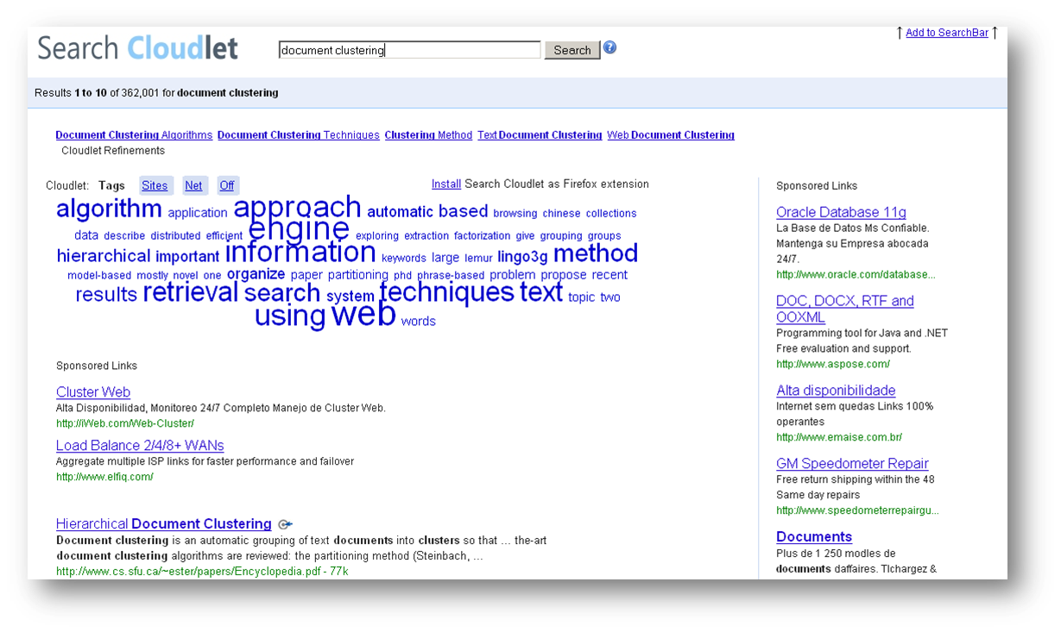
Aplicações
Navegação por Tag Cloud

Slide 53
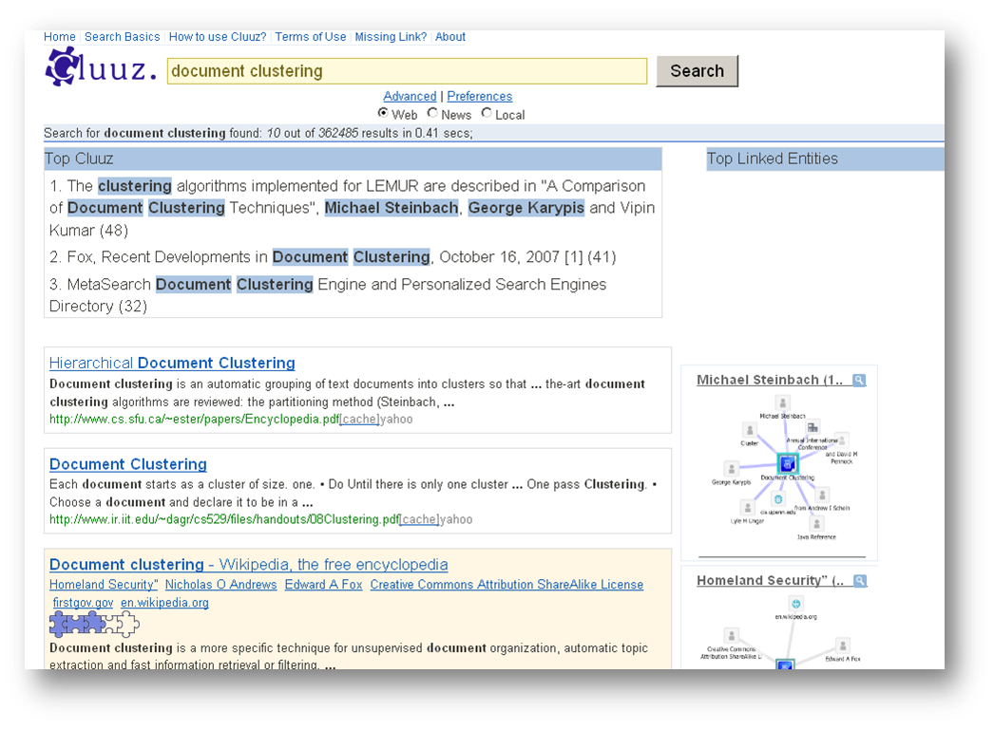
Aplicações
Navegação por Mapa Esquemático

Slide 54
Clustering X Classificação
Clustering X Classificação
  Clustering
    Criar grupos de documentos
    Classes geradas automaticamente
  Classificação
    Determinar a qual grupo pertence o documento
    Classes pré-definidas

Slide 55
Dúvidas?

Slide 56
Referências
BAEZA-YATES, R. A.; RIBEIRO-NETO, B. Modern information retrieval. Addison- Wesley Longman Publishing Co., Inc., 1999.
Sebastiani, F. Machine learning in automated text categorization. Disponível em: http://nmis.isti.cnr.it/sebastiani/Publications/ACMCS02.pdf
Slides Aprendizagem de Máquina PUCPR. Disponível em: http://www.ppgia.pucpr.br/~alekoe/AM/2007/1-Introducao-ApreMaq-2007.pdf
Slides de George Darmiton e Tsang Ren: Aprendizagem de Máquina IF699 http://sites.google.com/site/aprendizagemmaquina/aulas
Rodriges, H. S.; Seleção de Características Para Classificação de Texto.
Santos, Fernando Chagas. Variações do Método kNN e suas Aplicações na Classificação Automática de Textos

